Slide 1
интеллектуальная игра « По дороге знаний»
Цель занятия: обобщить и закрепить знания по освоению проекта « Мои родники»
Задачи:
Создать ученикам условия для проявления своих способностей, интеллектуальных знаний, умений посредством участия в конкурсах, викторинах.
Приобщить детей к народным традициям, к познанию культурно-исторического прошлого своего края через игровую деятельность.
Развивать у детей умение работать в команде, умение слушать другого человека.
Организовать награждение победителей.

Slide 2
Путешествие в страну Знаний
Станции
Участвуют 2 команды
« Великие мыслители» (5а)
« Знатоки» (5б)
На станциях ждут конкурсы, викторины, игры, вопросы.
Ответы на вопросы будут оплачиваться монетами у. е. - в умственных единицах.
Команда, заработавшая большее количество монет, получит звание « Умника» и станет гражданином Страны знаний.
« Знатоки русского языка»
« Городок Гаврилов-Ям»
« Инфознака»
« Народная песня»
«Остров сокровищ»

Slide 3
Станция «Знатоки русского языка»
Великий, могучий, правдивый, свободный, народной живительной силы родник! Тебе посвящаем игру мы сегодня. Наш гордый, наш русский, родной наш язык!
Конкурс: «Разминка»
Команды выстраиваются в шеренгу друг за другом, по алфавиту, используя свои фамилии.
Команда, выполнившая задание быстрее - получит монету, достоинством в 2 « ума».

Slide 4
Станция «Знатоки русского языка»
Конкурс: «Закончи пословицу»
Вопросы
команде
Труд кормит, а лень…..
Как аукнется, так и…..
Семь раз отмерь, один раз…
Нет друга - ищи, а нашёл…
Сам погибай, а товарища…
Мир строит, а война…
Без труда ...
Вопросы
команде
Век живи - ...
Нет друга - ...
Друзья ...
За двумя зайцами ...
Поспешишь - ...
Красна птица пером, а ...
Цыплят по ...
За каждое, выполненное задание – монета в 1 « ум»

Slide 5
Станция «Знатоки русского языка»
Конкурс: «Восстанови справедливость»,
необходимо вернуть определения своим владельцам
Неповоротливый как крот
Слепой как собака
Вороватый как пёс
Верный как слон
Злой как сорока
Хитрый как бык
Неуклюжий как заяц
Упрямый как жираф
Трусливый как медведь
Длинный как лиса
За правильный ответ – монета в 1 «ум»

Slide 6
Станция «Знатоки русского языка»
Конкурс: «Загадки русского языка»
Рукой махнул, дерево погнул.
Лежит на земле: ни закрасить, ни соскоблить, ни завалить.
Одной рукой тебя встречает, другой рукою провожает.
Больно грызет, мелко жует, а сама не глотает.
Не живое, а на всех языках говорит.
Хоть без ног и без крыльев оно, но летит – не догонишь его.
Меня все топчут, а я – все лучше.
Сверкает, моргает, кривые стрелы пускает.
Оно – тебе лишь дано, А люди им пользуются.
На березе росло 90 яблок. Подул сильный ветер, и 10 яблок упало. Сколько осталось?
Весь мир она одевает. Сама же – одежды не знает.
Бежать, бежать – не добежать, лететь, лететь – не долететь.
Не живое, а на всех языках говорит.
Без рук, без ног, а рисовать умеет.
В огне не горит, в воде не тонет.
По чему летают птицы?
За правильный ответ – монета в 1 «ум»

Slide 7
Станция «Знатоки русского языка»
Конкурс : Капитанов команд
Сколько букв в русском алфавите?
Часть слова, которая стоит перед корнем.
Главные члены предложения.
Сколько гласных звуков в нашем языке?
Эта часть речи обозначает предмет и отвечает на вопросы кто? что?
Как называются слова, близкие по значению, но разные по звучанию?
Какой знак препинания чаще всего используется в конце предложения?
Как назвать одним словом и Тортилу,
и медлительного человека?
Два или несколько предложений, связанных по смыслу.
Значок – обозначение звуков на письме.
Общая часть родственных, или однокоренных, слов.
Пишется только после приставок, которые оканчиваются на согласную, перед буквами е, ё, я, ю.
Принятый порядок расположения букв в азбуке.
Часть слова, которая стоит после корня и служит для образования новых слов.
В предложении есть главные члены предложения и …
Сколько гласных букв в нашем языке?
Эта часть речи обозначает признак предмета и отвечает на вопросы какой? какая? какое? какие?
Каким словом можно назвать и дорожную разметку, и животное?
Сколько в русском языке букв, которые не обозначают звуки?
Как называются слова противоположные по смыслу?
Какая часть речи обозначает действие?
Подберите синоним к слову верный.
Буквы мы пишем, а звуки …
Сколько согласных в слове денёк?
Все правильные ответы – 5 « умов». Менее 8 – 2 « ума».

Slide 8
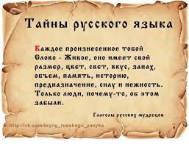
Станция «Знатоки русского языка»
Заповеди речевого поведения
Помни, что вежливость- основа речевого поведения.
Избегай слов-паразитов.
Говори просто, чётко, понятно.
Следуй высоким образцам.
Не думай, что, употребляя грубые слова, ты кажешься взрослее.
Избегай речевого однообразия.
Изучайте русский язык! В нём огромный запас слов.
Умейте их находить и обогащать ими собственную речь.
Русский язык откроет вам целый мир.

Slide 9
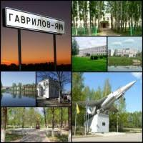
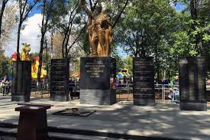
станция «Городок Гаврилов- Ям»
Районный городок, моя Жар – птица,
С гурьбою деревенек по краям.
Повсюду вижу родственные лица.
Как музыка звучит Гаврилов – Ям.
Историческая справка
Гаврилов-Ям – городок маленький да удаленький. В нем есть и храм, и музеи, и красивая природа. 1545 г. - первое письменное упоминание о Гаврилов- Яме, как «деревне Гаврилово, в которой семь дворов».
1580 г. - по указу царя Ивана Грозного деревня названа Гавриловским Ямом.
1872 г.- купец Локалов открыл в городе льнопрядильную мануфактуру.
1882г. - продукция фабрики была удостоена золотой медали на Всероссийской художественно-промышленной выставке в Москве. 1922 г. - Гаврилов-Яму присвоен статус поселка городского типа, 1938 г. – город Гаврилов- Ям.
Далее – война, строительство коммунизма, перестройка, современность.
1968 г.- открыт машиностроительный завод "Агат" для авиационных двигателей военной и гражданской авиации. 1994 г. - предприятие преобразовано в ОАО ГМЗ "Агат".
2001 г. - муниципальный округ включён в программу
туристических маршрутов. Маршрут «Гаврилов-Ям — село Великое» ,
внесён в Золотое кольцо России.
2013 г. Гаврилов-Ямский льнокомбинат закрыт, признан банкротом.
Вот так и живёт Гаврилов-Ям, милый, тихий, провинциальный
и по-своему интересный.

Slide 10
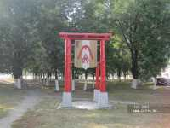
станция «Городок Гаврилов- Ям»
Флаг и герб городского поселения
Флаг и герб городского поселения
Флаг разработан на основе герба городского поселения Гаврилов-Ям.
«Прямоугольное полотнище состоит из трёх полос жёлтого, белого и жёлтого цветов.
В центре — гербовые фигуры: красная упряжная дуга с подвешенным к ней колокольчиком, внизу три сквозных ромба.
Конская дуга с колокольчиком указывает на историческое название города, связанное с ямщицкой деятельностью поселения, названием «Ям».
Три сквозных ромба — ткацкие челноки — символизируют промышленное производство и связь поколений: прошлое, настоящее и будущее.
В левом углу изображен медведь как символ Ярославской области.
Принадлежность к Ярославской области отмечена традиционным для неё жёлтым цветом.
Жёлтый цвет (золото) — символ прочности, богатства и величия.
Белая полоса — символ реки Которосль, на берегах, которой расположен Гаврилов-Ям. Белый цвет (серебро) — символ совершенства,
благородства, мудрости.
Красный цвет — символ жизнеутверждающей силы,
энергии и красоты.

Slide 11
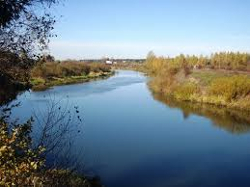
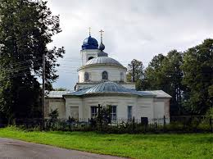
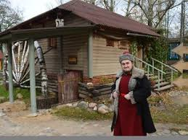
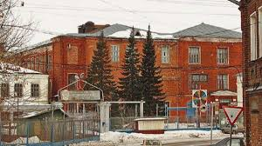
станция «Городок Гаврилов- Ям»
Конкурс : СТИХОВ
домашнее задание
Немало стихов и песен сложено о нашем
городе, его красоте, истории
За лучшее исполнение стихов ( без запинки, выразительное чтение наизусть) присуждается монета - в 3» ума», с замечаниями – в 1 « ум»

Slide 12
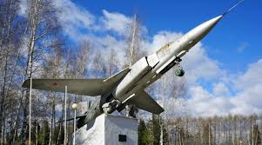
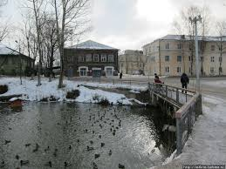
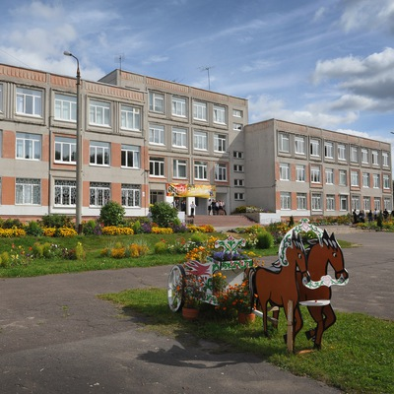
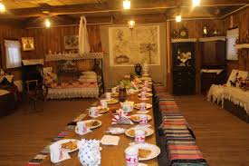
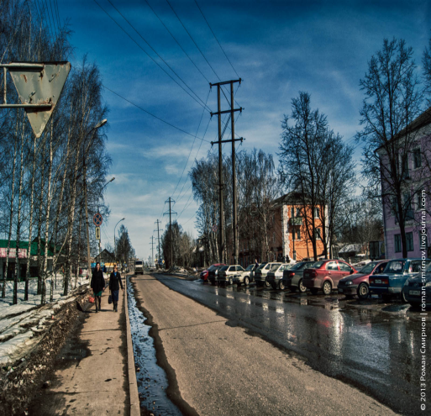
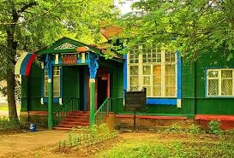
станция «Городок Гаврилов- Ям»
Фото- викторина
« Улицы и достопримечательности города»
Каждый полный ответ оценивается - в 2 « ума», если не полный ответ- 1«ум»

Slide 13
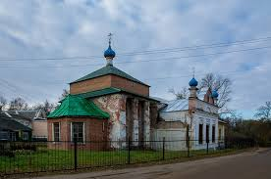
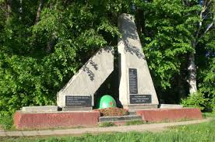
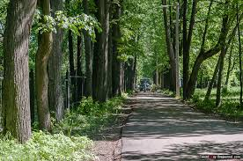
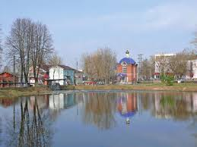
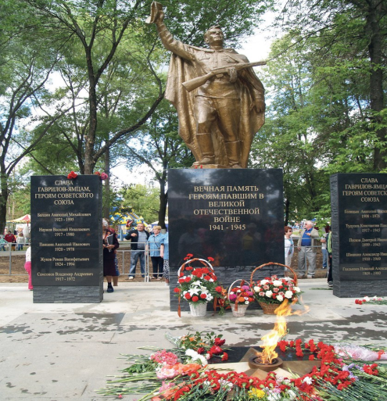
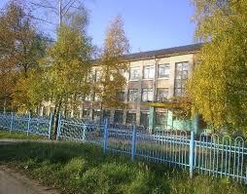
станция «Городок Гаврилов- Ям»
Фото- викторина « Улицы и достопримечательности города»
Каждый полный ответ оценивается - в 2 « ума», если не полный ответ- 1«ум»

Slide 14
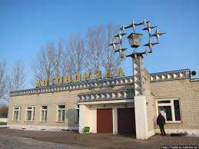
станция «Городок Гаврилов- Ям»
Конкурс « Блиц- опрос»
Почему у нашего города название Гаврилов- Ям?
2.Сколько музеев в городе Гаврилов-Ям? Назовите, какие…?
3. Какие былинные персонажи живут в музее Ямщика? Назовите их.
4. Кто был основателем здания Дворца детского творчества?
Какое мероприятие проводится в городе Гаврилов- Ям 12 июня?
Какие памятники архитектуры города вы знаете? Назовите их.
На берегах какой реки расположен город Гаврилов- Ям?
Кто такая Людмила Николаева, чем она знаменита?
Каждый правильный ответ оценивается - в 2 « ума».

Slide 15
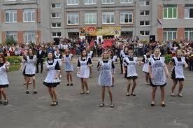
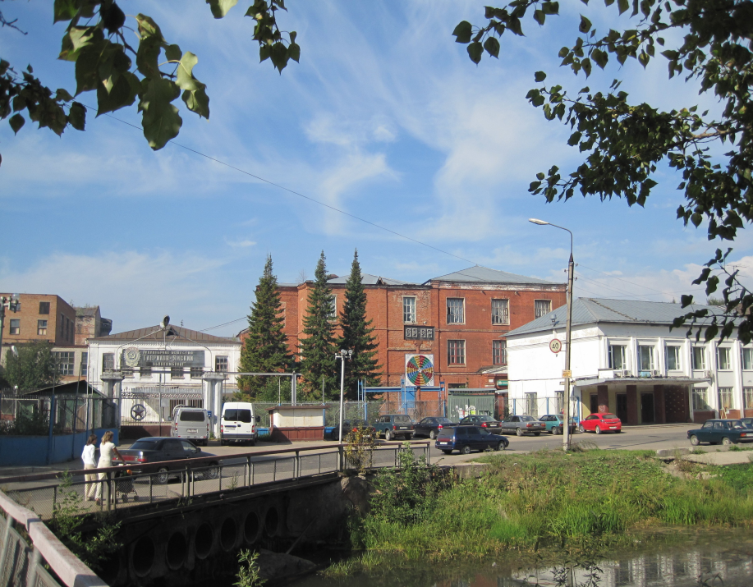
станция «Городок Гаврилов- Ям»
Ребята! Вы успешно отвечали, Город славили родной. Он прекрасный, «ямщиковый», Хлебосольный, небольшой!
“Для России наш город – частица,
А для нас он – родительский дом.
И мы рады, что можем гордиться
Малой Родиной, где мы живем”.

Slide 16
станция « Инфознайка»
Настал век новых технологий
Без них нам невозможно жить,
Компьютер стал сейчас, так нужен,
С ним невозможно не дружить.
Насколько умная машина,
Не прекращает удивлять,
Совсем не требует бензина,
Уметь лишь нужно управлять.
Мир этих новых технологий
Принес большой переворот,
В них, очень много разработок -
Полезных, нужных мы найдём.
Там электронные есть книги,
Чтоб на уроках применять,
Что не нашёл в библиотеке,
В них можешь просто прочитать.
Не надо ничего бояться
Учиться нужно нам всегда
Смелее будем! Не теряться!
Компьютер нам помощник? Да!

Slide 17
станция « Инфознайка»
I тур« Найди правильный ответ» ( из предложенных ответов - выбрать один)
1.Что изучает информатика?
а) конструкцию компьютера.
б) способы накопления, обработки и передачи информации с помощью технических средств.
в) компьютерные программы.
2.Современный компьютер – это:
а) устройство для работы с текстами.
б) многофункциональное устройство для работы с информацией.
в) быстродействующее вычислительное устройство.
г) устройство для хранения информации
3.Правильный порядок выключения компьютера?
а) Выключить экран и затем выключить системный блок.
б) Выключить все устройства компьютера.
в) Закрыть все открытые окна с помощью кнопки «Х» и затем выключить системный блок.
г) Выбрать команду из Главного меню «Завершение работы». Поставить флажок.
4.Что такое компьютерные вирусы?
а) Программы, размножаемые самостоятельно и способные нанести вред объектам, находящимся в операционной системе и в сети.
б) Информация, хранящаяся на жестком или на гибком диске, но несчитываемая оттуда.
в) Исчезающие без удаления и не восстанавливаемая программы, которые в конечном итоге приводят диски к непригодности.
г) Скрытые программы, которые невозможно уничтожить с помощью команды «Удалить».
5.Провайдер - это:
a) Второе название программы "Проводник" ОС Windows'95.
б) Фирма, предоставляющая услуги по пользованию Интернетом;
в) Фирма, осуществляющая ремонт компьютеров.
За каждый правильный ответ вручается – монета в 1 « ум»

Slide 18
станция « Инфознайка»
I тур« Найди правильный ответ»
( из предложенных ответов – выбрать один)
6 .Мультимедиа - это:
a) Устройство, осуществляющее умножение;
б) Аппаратные и программные средства, обеспечивающие объединение на компьютере текста, графики, анимации и звука;
в) Мультипликационный фильм.
7. За минимальную единицу измерения информации принят:
а) 1 Кбайт
б) 1 байт
в) 1 бод
г) 1 бит
8. Скорость передачи данных – это:
а) количество информации, передаваемой за 1 час.
б) количество информации, передаваемой с одного ПК на другой.
в) количество битов информации, переданных за 1 секунду.
9. Драйвер - это:
а) Водитель автомобиля.
б) Переводчик программы на машинный язык.
в) Программа для обслуживания периферийного устройства.
10. Кегль - это:
а) Точечный столбик, который надо сбить катящимся шаром (правильное название - кегля);
б) Название символа "~";
в) Размер шрифта.
За каждый правильный ответ вручается – монета в 1 « ум»

Slide 19
станция « Инфознайка»
II тур « Загадки» ( закончи стихотворение)
Загадка 1.
В зоопарке есть зайчишка,
У компьютера есть ...
Загадка 2.
А теперь, друзья, загадка!
Что такое: рукоятка,
Кнопки две, курок и хвостик?
Ну конечно, это ...
Загадка 3.
Словно смелый капитан!
А на нём - горит экран.
Яркой радугой он дышит,
И на нём компьютер пишет
И рисует без запинки
Всевозможные картинки.
Наверху машины всей
Размещается ...
Загадка 4.
Около дисплея - главный блок:
Там бежит электроток
К самым важным микросхемам.
Этот блок зовут ...
Загадка 5.
По клавишам прыг да скок -
Бе-ре-ги но-го-ток!
Раз-два и готово - отстукали слово!
Вот где пальцам физкультура, это вот - ...
Загадка 6.
В ней записаны программы
И для мамы, и для папы!
В упаковке, как конфета, быстро вертится…
Загадка 7.
И компьютеры порой говорят между собой,
Но для этого одна им штуковина нужна.
К телефону подключил - сообщение получил!
Вещь, известная не всем! Называется ...
Загадка 8.
Для чего же этот ящик?
Он в себя бумагу тащит
И сейчас же буквы, точки,
Запятые - строчка к строчке -
Напечатает картинку ловкий мастер
Струйный ...
За каждый правильный ответ вручается – монета в 1 « ум».

Slide 20
станция « Инфознайка»
III тур « Эрудит» ( ответить на вопросы)
Неправильная запись в программе
Ноль или единица в информатике
Специальная программа, выполняющая нежелательные для пользователя действия на компьютере
Строго определенная последовательность действий при решении задачи
Как называется человек - фанат компьютерных игр
Графический способ представления информации
Так называют специалистов в своей области
Алгоритм, записанный на языке программирования
Знак, используемый для отделения целой части от дробной в информатике
Многократно повторяющаяся часть программы
Небольшая программа, которая может приписывать себя к другим программам
Последовательность действий , повторяющихся в цикле
Взломщик компьютерных программ
Популярный среди школьников вид компьютерных программ
Состояние, в котором включенный компьютер не реагирует на действия пользователя
Как на компьютерном жаргоне называется совокупность аппаратных средств
Всемирная глобальная сеть
Карманное вычислительное устройство
За каждый правильный ответ вручается – монета в 1 « ум».

Slide 21
станция « Народная песня»
Рада я гостям, как добрым вестям!
Всех привечаю, душевно встречаю!
Ведь, там, где песня льётся,
Там легче и живётся.
Сейчас, мы вместе вспомним,
Что такое народная песня?
Содержание и жанры народных песен?
Колыбельные
Хороводные
Обрядовые

Slide 22
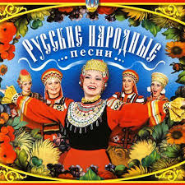
станция « Народная песня»
Конкурс «Калейдоскоп народных песен»
Даётся определение русской народной песне,
надо отгадать название песни. Можно в качестве
ответа исполнить по 4 первых песенных строки .
Песня, в которой упоминается нежилая часть деревенского дома, примыкающая к его жилой части и используемая для хозяйственных нужд.
Песня о национальной русской зимней обуви, свалянной из овечьей шерсти.
Песня, известная ласковым обращением к срубленному стволу дерева, в исполнении Фёдора Ивановича Шаляпина.
Песня, в которой упоминается крупный город России на левом возвышенном берегу реки Волга.
Песня о паре домашних длинношеих птиц различной окраски, отличающихся веселым характером.
Песня - обращение к состоянию атмосферного воздуха, при котором замерзает вода, а градусник опускается ниже нуля.
Песня, в которой упоминается огородное строение, где русский человек может помыться, подвергаясь активному воздействию жары и пара.
Песня о мелких торговцах, развозивших по деревням разные товары, необходимые в крестьянском быту.
Песня о том, как на равнине, поросшей травянистой растительностью при полном отсутствии деревьев, замерзает человек, занимающийся перевозками на гужевом транспорте.
Песня, в которой упоминается шум болотного дудчатого коленчатого растения.
Правильный ответ – монета в 1 « ум»

Slide 23
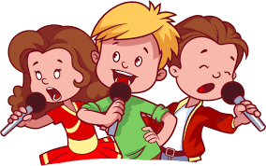
станция « Народная песня»
Конкурс: « Частушек» - домашнее задание
ЧАСТУШКА– короткая припевка ( обычно
4-х строчная), рифмованная, исполняющаяся
в быстром темпе.
Слушаем команды
Оценивается массовость и артистичность исполнения – 3 « ума» или 1 -2 « ума»

Slide 24
станция « Народная песня»
КОНКУРС: «СКОРОГОВОРОК»
Участвуют 5 участников команды, поочередно читают по одной скороговорке.
Шли сорок мышей, несли сорок грошей. Две мыши поплоше несли по две гроши.
Свинья белорыла, тупорыла, весь двор перерыла.
У нас на дворе-подворье погода размокропогодилась
На семеры сани, по семеро в сани.
Стоит поп на копне, колпак на попе. Копна — под попом, поп — под колпаком.
Три корабля лавировали, да не вылавировали.
Два дровосека, два дроворуба, два дровокола.
Летят три пичужки через три пусты избушки.
Стоит копна с подприкопёночком
У быка губа тупа. Бык, бык, тупогуб.
Оценивается чёткость и быстрота произношения - 1 « ум»

Slide 25
станция « Народная песня»
Конкурс: « Народная мудрость»
(на знание пословиц о народной песне)
Каждая команда поочередно называет пословицу
о народной песне. Кто больше назовёт пословиц, получит монету – 3 « ума», кто меньше –1 « ум»
Пословица – это краткое, точное, образное выражение.
В пословицах заключена народная мудрость.
Пословица наставляет, учит, предостерегает,
сочувствует, высмеивает человеческие пороки.

Slide 26
Станция
Каждой команде необходимо подсчитать, заработанные деньги. Приступайте к работе.
Наше путешествие стало успешным для команды ________
А полезным и увлекательным стало для всех
« Великие мыслители» заработали - ____ у.е.
( умных единиц)
«Знатоки»
заработали -_____ у.е.
( умных единиц)
Команда _____________ получает звание
« Умники»
Все члены команды становятся «гражданами Страны знаний».
награждение

Slide 27
Заключительная часть
Закончилось путешествие по Стране Знаний,
впереди вас ждёт много открытий и тайн.
В школе всегда интересно и весело!
Шагайте по ступенькам знаний смело! Помните, ученье – это серьезное дело!
Благодарю всех за интересную встречу,
внимание, активную работу
и сотрудничество.
А, сейчас по русскому обычаю,
я вас приглашаю на чай.
Учебный год успешно завершился,
Счастливым, очень радостным он был.
Помог удачно планам воплотиться,
Открытий важных много подарил!
Пусть будет лето ярким, интересным
Чтоб новых сил набраться и опять
Идти вперёд – на зов мечты чудесной,
Вершины покорять и побеждать!

Slide 28
Награждение команды победителя:
команда________ получает звание « Умники».
Участники команд награждаются медалями –
« Гражданин страны знаний».
Благодарственные письма организаторам проекта:
Хан Марина Викторовна, Павлунина Татьяна Евгеньевна, Лебедева Ирина Владимировна, Егоричева Ирина Валерьевна, Онегина Наталия Павловна, Белянина Марина Николаевна, Пилюгиной Елене Андреевне, Забродиной Елене Валерьевне.

